Slide 1


ΔCED&DEX
Михаил Афанасьев Стивен Виджая Егор Елёскин
Okroshka

Slide 2

Основные понятия

Slide 3
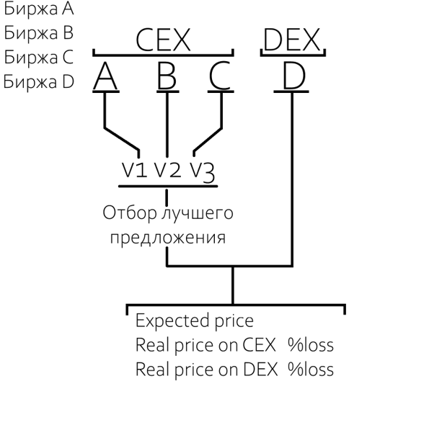
Как это работает

Slide 4
